Slide 1
RVCの導入・使用方法

Slide 2
目次
RVCとは
RVCの導入方法
RVC-WebUIの使い方

Slide 3
RVCとは

Slide 4
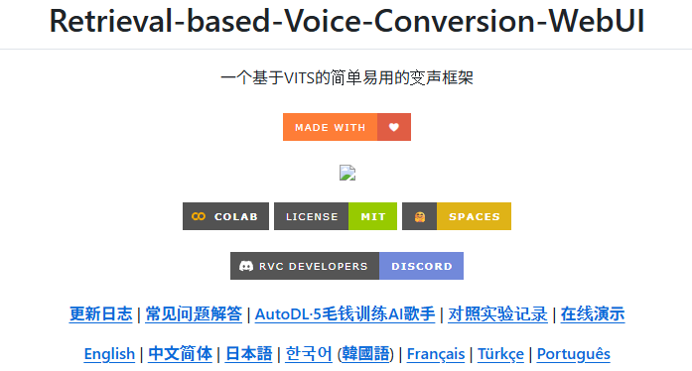
RVCとは
Retrieval-based Voice Conversion
モデルトレーニングおよび モデルを用いた音声変換が 可能なAIボイスチェンジャー
少量のデータから 高品質な音声変換が可能
Githubリポジトリ： https://github.com/RVC-Project/Retrieval-based-Voice-Conversion-WebUI?tab=readme-ov-file

Slide 5
RVCとは
特徴抽出 入力音声から「声の高さ（ピッチ）」「発音の癖」「リズム」などの特徴を抽出
学習 特定の話者の音声データを使って、当人の声質を学習させる
変換 音声を入力し、学習済みモデルを通して別人の音声を生成する

Slide 6

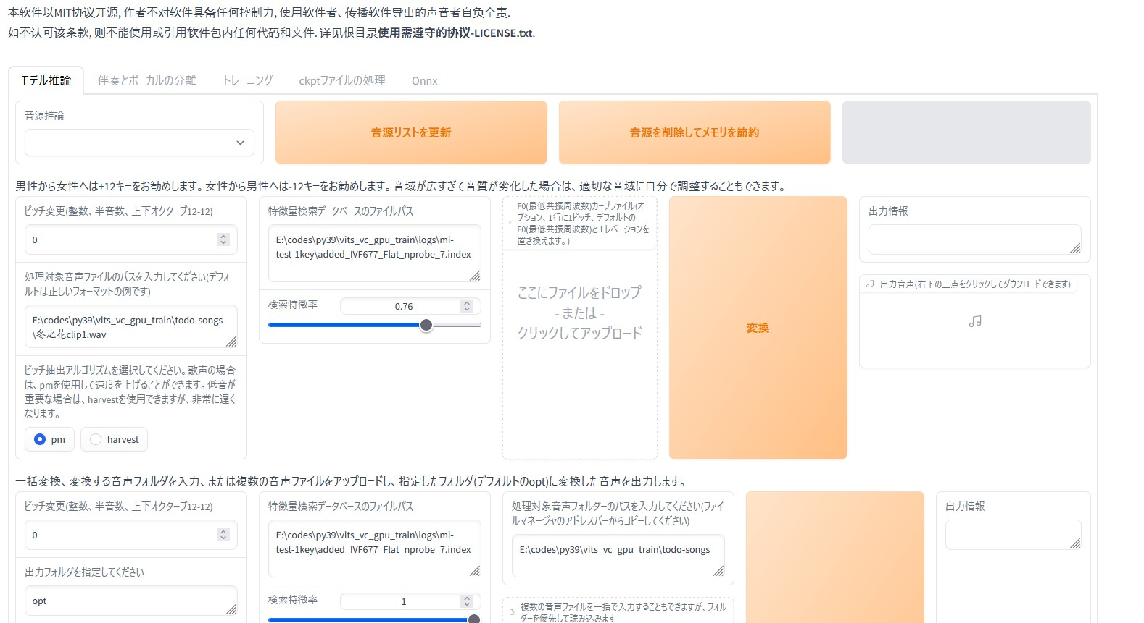
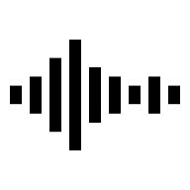


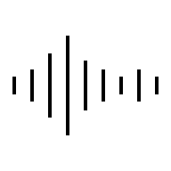
RVCとは
トレ−ニング
学習サンプル
話者Aの音声
RVC
話者Aのモデル
音声変換
変換対象
話者Bの音声
RVC
変換後の音声

Slide 7
RVCの導入方法

Slide 8
使用するツール
OS：Windows10、11
GPU：NVIDIA RTX30○○ or RTX40○○
Python 3.8 ～ 3.10
RVC-beta0717
7-Zip File Manager

Slide 9
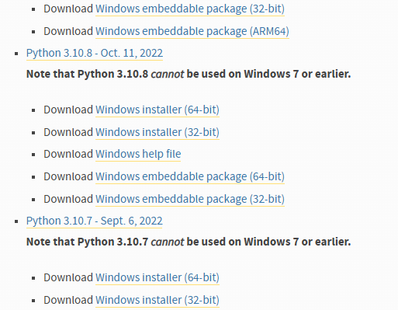
Pythonのダウンロード
RVCはPython環境で実行する 必要がある
以下のサイトより Pythonをダウンロード https://www.python.org/downloads/windows/ ※ Python 3.10以降だとエラーが出る場合があるとのこと

Slide 10
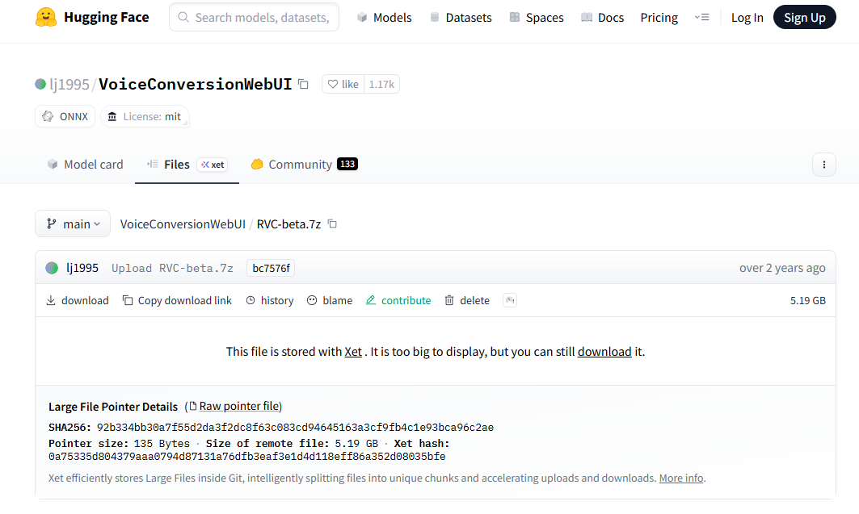
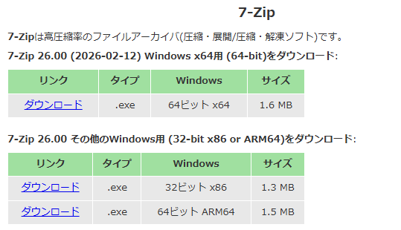
RVC-beta0717のダウンロード
以下のサイトよりRVCをダウンロード https://huggingface.co/lj1995/VoiceConversionWebUI/blob/main/RVC-beta.7z
RVC-beta0717は7-zipで圧縮されいているため、解凍が必要 https://7-zip.opensource.jp/
Notes:
７zip：zipとは異なるファイル圧縮ソフト。Zipよりも高圧縮率で大容量データの保存が可能であるが、互換性は低い（圧縮・解凍には対応ソフトが必要）。

Slide 11
RVC-beta0717のダウンロード
以下のサイトよりRVCをダウンロード https://huggingface.co/lj1995/VoiceConversionWebUI/blob/main/RVC-beta.7z
RVC-beta0717は7-zipで圧縮されいているため、解凍が必要 https://7-zip.opensource.jp/
Notes:
７zip：zipとは異なるファイル圧縮ソフト。Zipよりも高圧縮率で大容量データの保存が可能であるが、互換性は低い（圧縮・解凍には対応ソフトが必要）。

Slide 12
RVC-beta0717のダウンロード
以下のサイトよりRVCをダウンロード https://huggingface.co/lj1995/VoiceConversionWebUI/blob/main/RVC-beta.7z
RVC-beta0717は7-zipで圧縮されいているため、解凍が必要 https://7-zip.opensource.jp/
Notes:
７zip：zipとは異なるファイル圧縮ソフト。Zipよりも高圧縮率で大容量データの保存が可能であるが、互換性は低い（圧縮・解凍には対応ソフトが必要）。

Slide 13
RVC-beta0717のダウンロード
Notes:
７zip：zipとは異なるファイル圧縮ソフト。Zipよりも高圧縮率で大容量データの保存が可能であるが、互換性は低い（圧縮・解凍には対応ソフトが必要）。

Slide 14
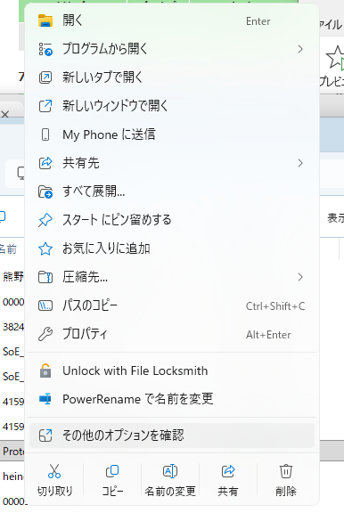
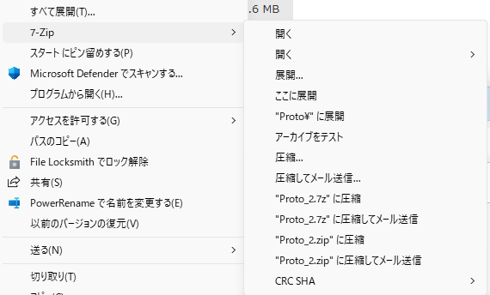
RVC-beta0717のダウンロード
Notes:
７zip：zipとは異なるファイル圧縮ソフト。Zipよりも高圧縮率で大容量データの保存が可能であるが、互換性は低い（圧縮・解凍には対応ソフトが必要）。

Slide 15
RVC-WebUIの使い方 （トレーニング・音声変換の方法）

Slide 16
使用するツール
OS：Windows10、11
GPU：NVIDIA RTX30○○ or RTX40○○
Python 3.8 ～ 3.10
RVC-beta0717
Audacity
Praat

Slide 17
RVC-WebUIの使い方
学習サンプル音声の準備
トレーニング
音声変換

Slide 18
RVC-WebUIの使い方 1. 学習サンプル音声の準備
変換したい話者の音声データを用意する
約10分以上の録音音声
音声は高品質、長時間、多様な音素を含む方が望ましい
音声ファイルをwav形式に変換する
音声ファイルを編集する
無音区間をカットする
音声を小分けにする（今回のWSでは省略）

Slide 19
RVC-WebUIの使い方 1. 学習サンプル音声の準備
音声ファイルをwav形式に変換する
ffmpegを使用する
コマンドプロンプトでRVC-beta0717のディレクトリまで移動
以下のコマンドを実行
オープンソースのメディアエンコーダー
多くのフォーマットに対応し、 簡単な編集も可能なコマンドラインツール
公式サイト： https://ffmpeg.org/
cd {RVC-beta0717フォルダのパス}
ffmpeg –i “{サンプル音声までのパス＋ファイル名}.m4a” “{サンプル音声までのパス＋ファイル名}.wav”

Slide 20

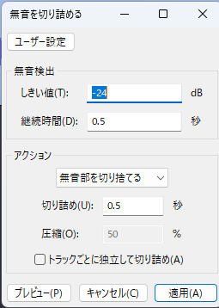
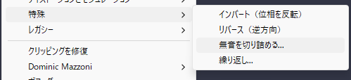
RVC-WebUIの使い方 1. 学習サンプル音声の準備
Audacity
音声ファイルを編集する
オーディオ編集ソフトのAudacityを使用する https://www.audacityteam.org/
Audacity上でサンプル音声を開く
サンプル音声を選択→「エフェクト(C)」 →「特殊」→「無音を切り詰める」→「適応」

Slide 21
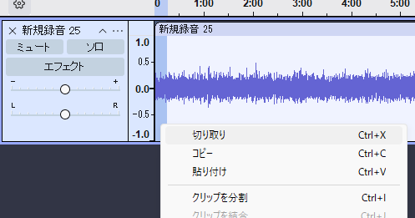
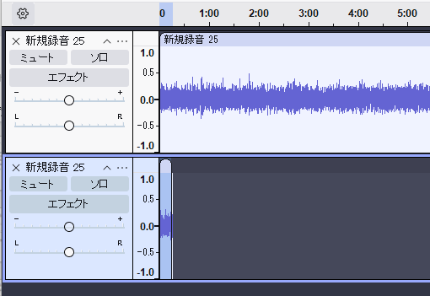
RVC-WebUIの使い方 1. 学習サンプル音声の準備
音声ファイルを編集する
サンプル音声の先頭10秒を範囲選択
右クリック→「切り取り」
音声の下のエリアをクリックして「Ctrl + V」

Slide 22
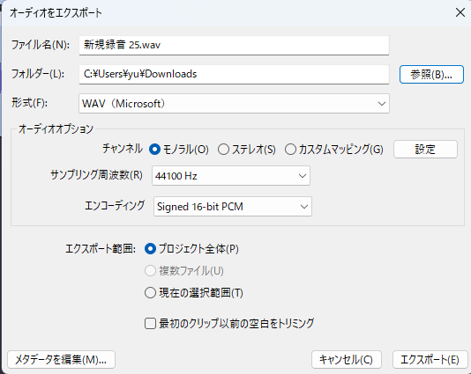
RVC-WebUIの使い方 1. 学習サンプル音声の準備
編集が完了した音声ファイルを保存する
「ファイル」→「オーディオをエクスポート」 →「コンピュータにエクスポート(C)」
「フォルダー(L)」欄の参照をクリック →任意の場所でフォルダを作成 →作成したフォルダを選択
「形式(F)」はwavを選択 →「エクスポート」

Slide 23
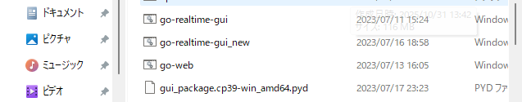
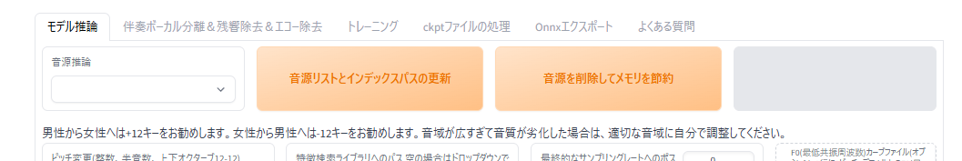
RVC-WebUIの使い方 ２. トレーニング
「RVC-beta0717」内の「go-web」を実行（ダブルクリック）
Web-UI起動後、上のメニューから「トレーニング」を選択

Slide 24
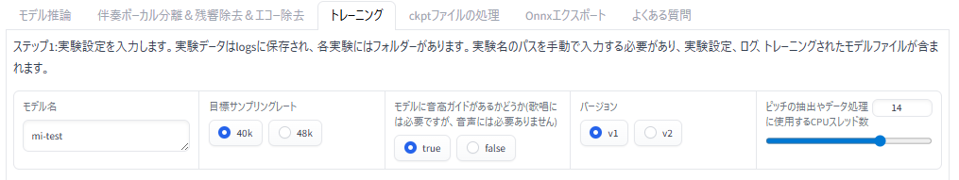
RVC-WebUIの使い方 ２. トレーニング
ステップ１ 設定
モデル名：任意の名前に設定
目標サンプリングレート：「48k」を選択
バージョン：「v2」を選択

Slide 25
RVC-WebUIの使い方 ２. トレーニング
ステップ２a 音声ファイルの正規化
トレーニング用フォルダのパス： 先ほど編集した音声ファイルを入れたフォルダのパスを入力 （パスをコピー＆ペーストする場合、パスの前後の“”を削す）
「データ処理」をクリック →「end preprocess」と出たら終了
ステップ２b 音高抽出
「GPU情報」の欄で自分のPCのGPUが選択されているか確認
求める品質やPCのスペックに応じて音高抽出アルゴリズムを選択
「特徴抽出」をクリック →「all-future done」と出たら終了

Slide 26
RVC-WebUIの使い方 ２. トレーニング
ステップ３ トレーニング
求める品質、PCのスペックに応じて各パラメータを調整 （基本はデフォルト設定のままで良い）
「ワンクリックトレーニング」をクリック →隣の出力情報に 「saving final ckpt:Success.」/「全工程が完了！」 と出たら完了
作成されたモデルは「RVC-beta0717/weights」の中に保存される rvc-python等Web-UI以外でモデルを指定する際はここに保存されたファイルを用いる

Slide 27
RVC-WebUIの使い方 ３. 音声変換
トレーニングが完了したら一度Web-UIを閉じた後、再度開く
上のメニューから「モデル推論」を選択
「音源推論」の欄にて先ほど作成したモデルを選択

Slide 28
RVC-WebUIの使い方 ３. 音声変換
パラメータの設定
ピッチ変更：サンプル話者と変換対象話者の半音数の差分を設定
処理対象者音声ファイルのパス： 変換を行いたい話者の音声ファイルのパスを入力 （パスをコピー＆ペーストする場合、パスの前後の“”を削す）
求める品質に応じて、ピッチ抽出アルゴリズムを選択
「変換」をクリック → 「出力音声」に音声ファイルが出力される

Slide 29

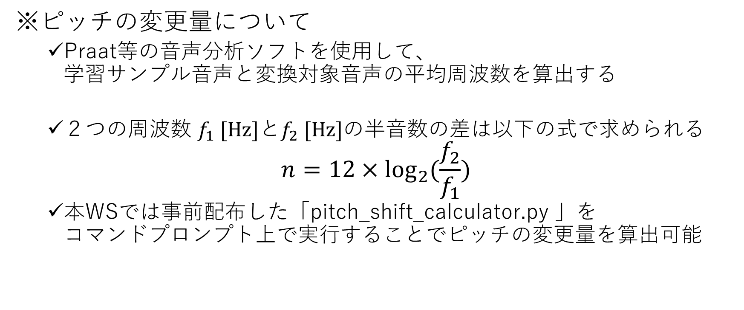
RVC-WebUIの使い方 ３. 音声変換
※ピッチの変更量について
Praat等の音声分析ソフトを使用して、 学習サンプル音声と変換対象音声の平均周波数を算出する
２つの周波数 $f_{1} [Hz]$と$f_{2} [Hz]$の半音数の差は以下の式で求められる
$$n=12×\log_{2}(\frac{f_{2}}{f_{1}})$$
本WSでは事前配布した「pitch_shift_calculator.py 」を コマンドプロンプト上で実行することでピッチの変更量を算出可能

Slide 30
参考資料
RVC（ローカル版）の導入から実行までの手順
藤原工務店：https://www.youtube.com/watch?v=n6Bm7JbHn-o
嗚呼蛙 Unity初心者向けゲーム制作解説・ChatGPT等AI解説などいろいろ：https://www.youtube.com/watch?v=QthelOg3Ldc
Python上でRVCを呼び出す
daswer123： https://github.com/daswer123/rvc-python
オンライン環境でのRVCの実行
https://child-programmer.com/rvc-tutorial-rp/
Notes:
RunPod:GPUクラウドサービス

